Slide 1
Муниципальное казенное учреждение культуры
«Кингисеппская центральная городская библиотека»
Городская детская библиотека №4
Презентация
по рассказу Нины Павловой
«Земляничка»
Кингисепп, 2017

Slide 2
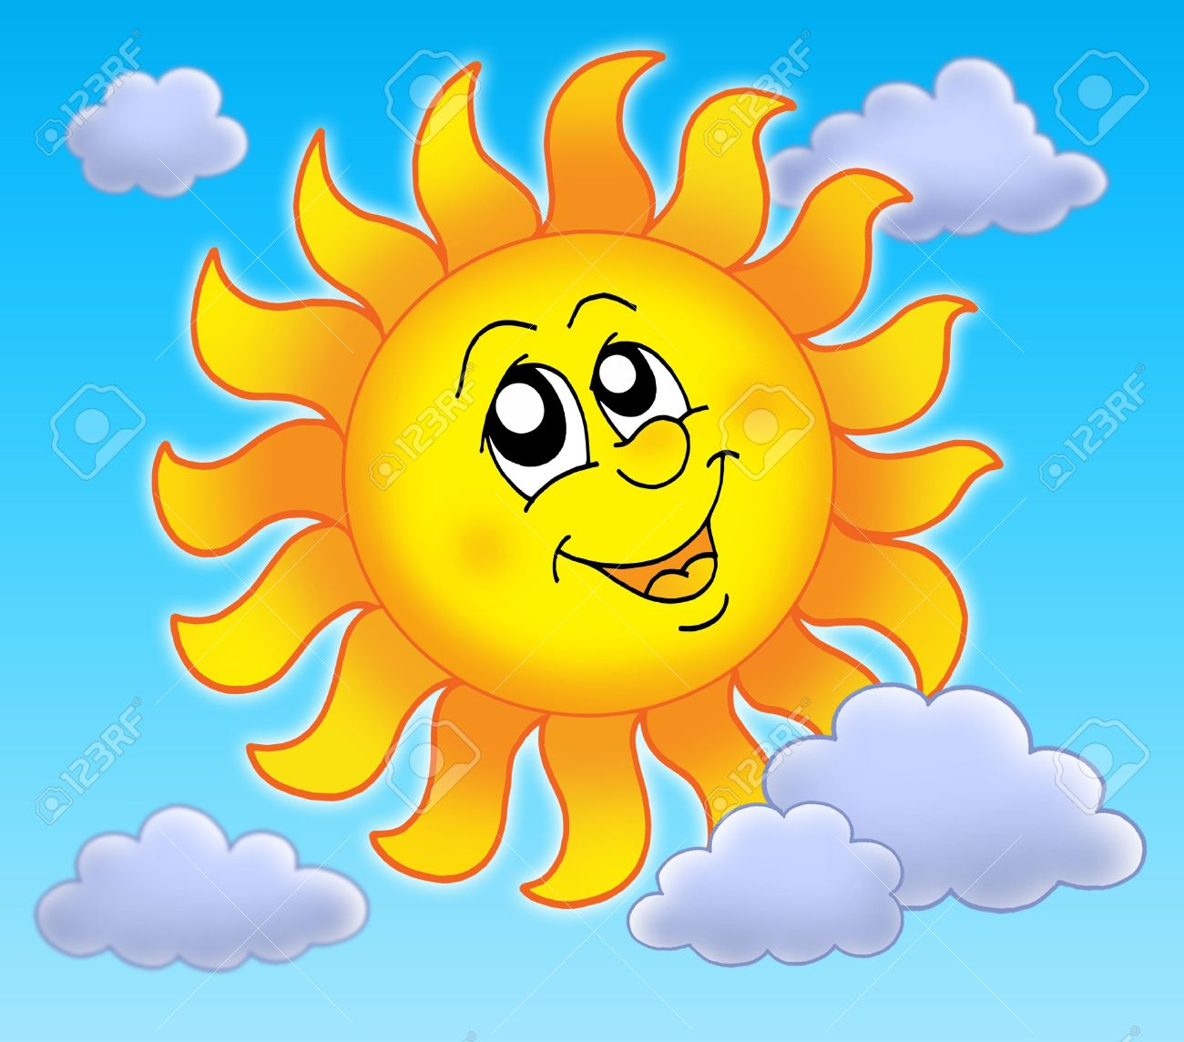
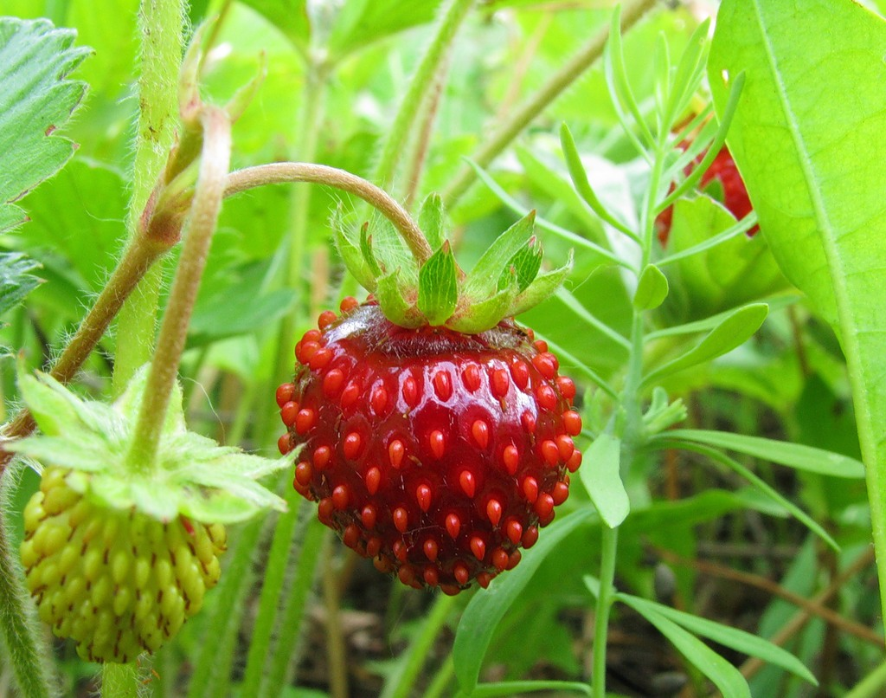
Светит солнышко.
На поляне созрела ягодка земляничка.

Slide 3
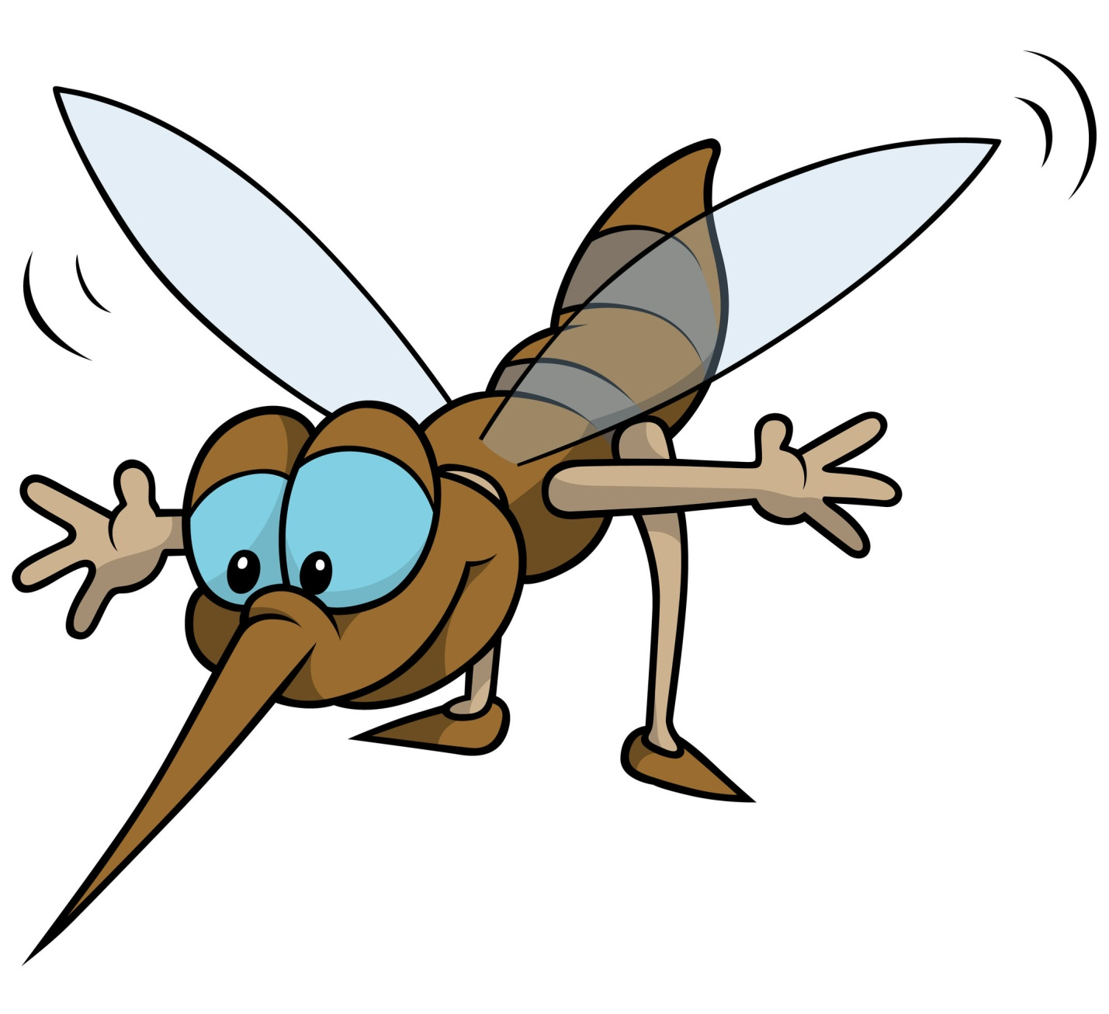
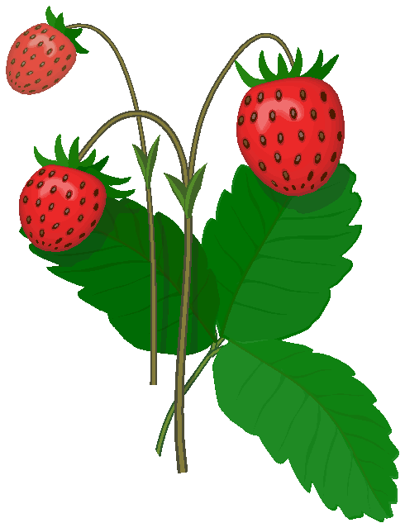
Увидел её комар и запищал:
— Ягодка созрела:
красная, душистая!

Slide 4
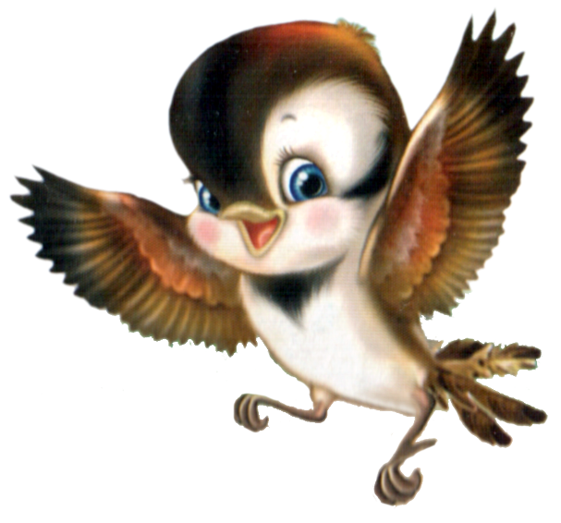
Услышала комара птичка, полетела на поляну.
Хочет съесть земляничку.

Slide 5
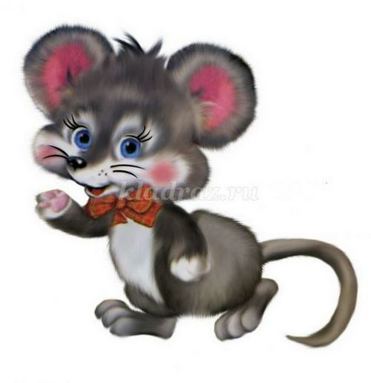
Услышала комара мышка, побежала на поляну.
Хочет съесть земляничку.

Slide 6
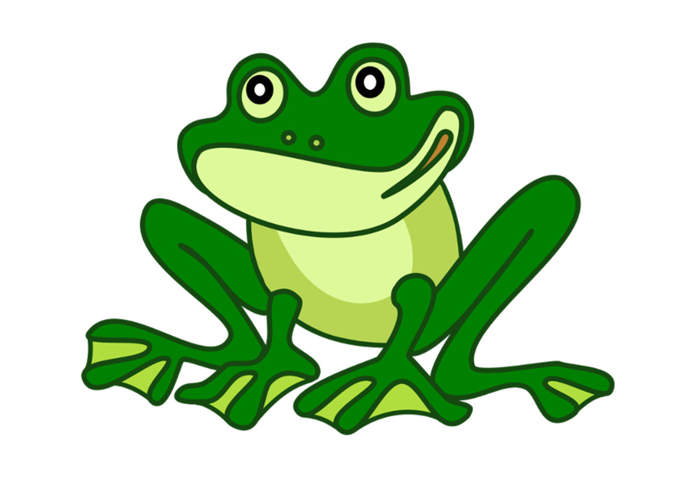
Услышала комара лягушка, поскакала на поляну.
Хочет съесть земляничку.

Slide 7
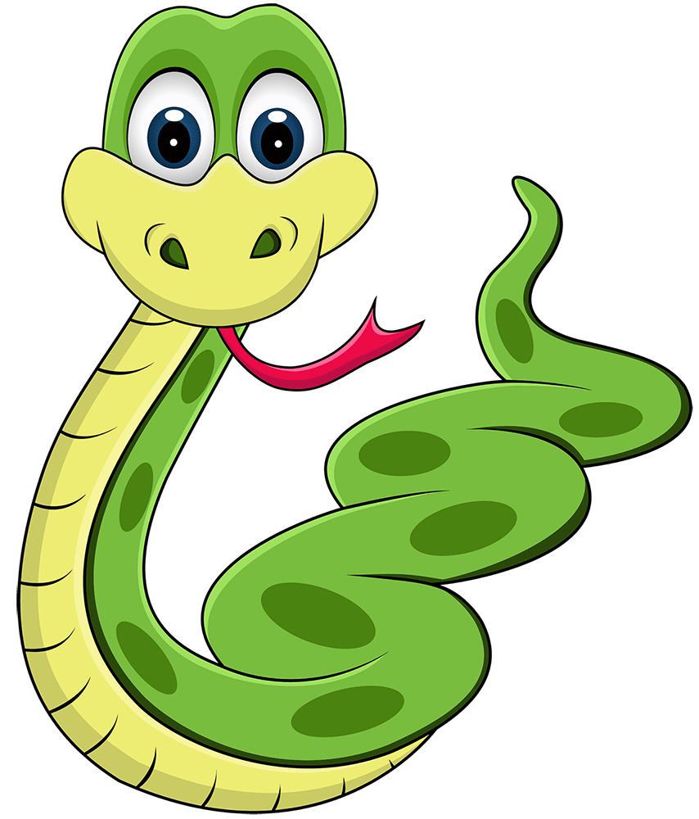
Услышала комара змея, поползла на поляну.
Хочет съесть земляничку.

Slide 8
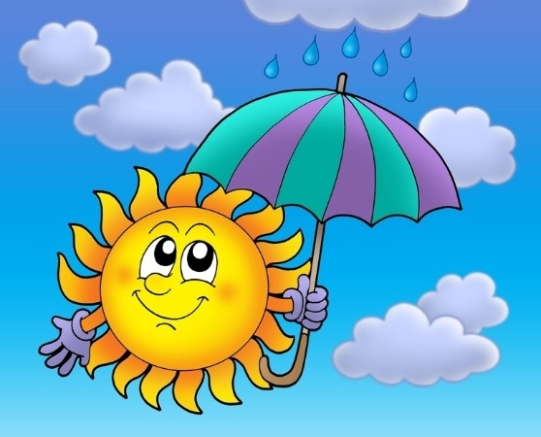
Набежала на солнышко туча.

Slide 9
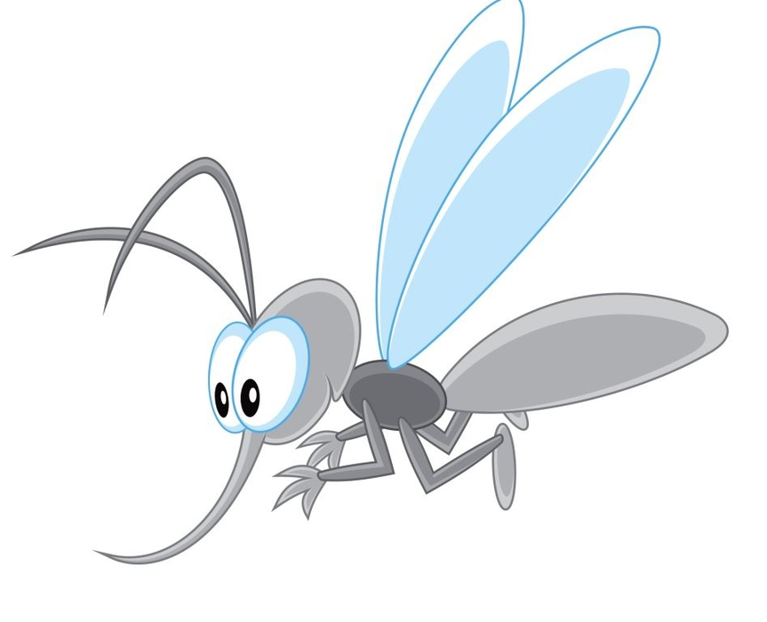
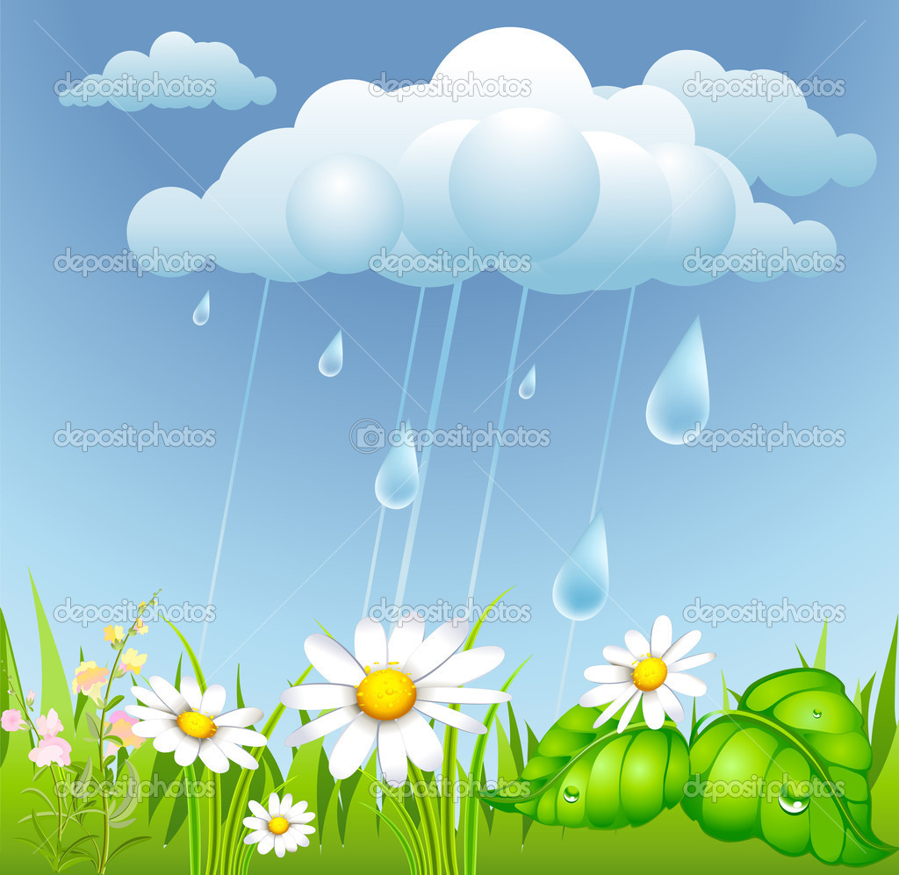
Увидел её комар и запищал: — Дождь пойдёт: мокрый, холодный!

Slide 10
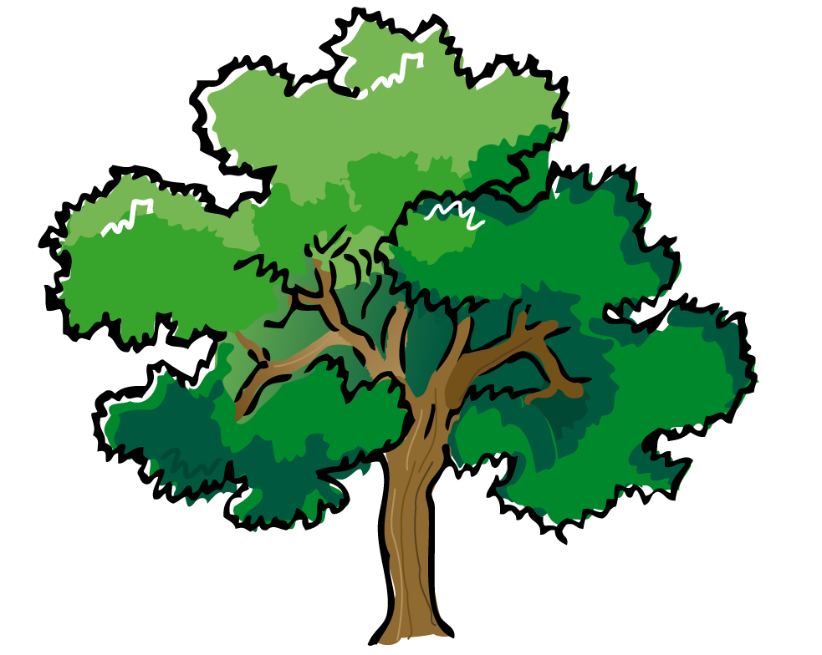
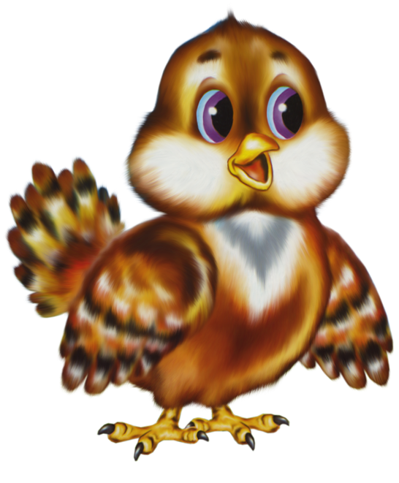
Услышала комара птичка — скорей на дерево.

Slide 11
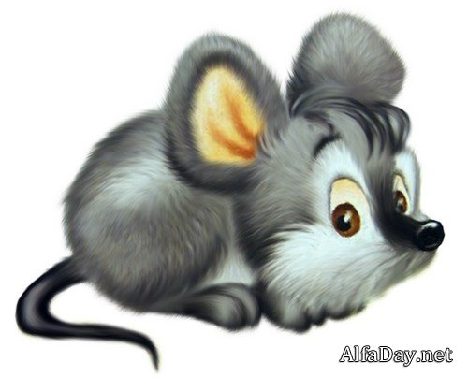
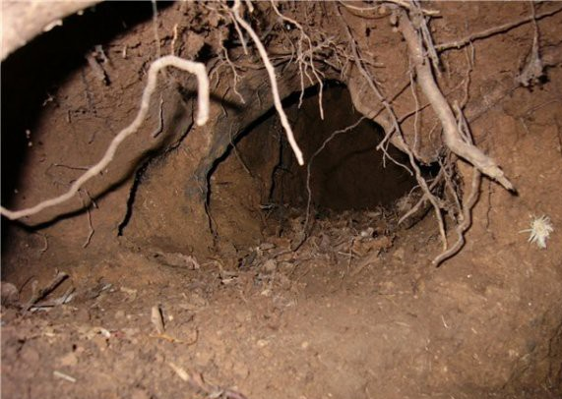
Услышала комара мышка – скорее в норку.

Slide 12
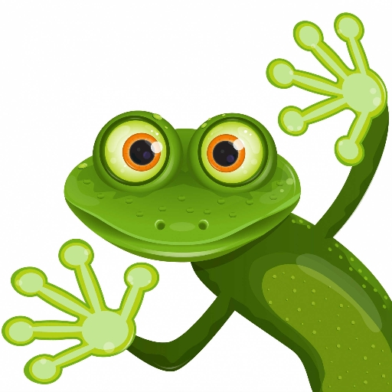
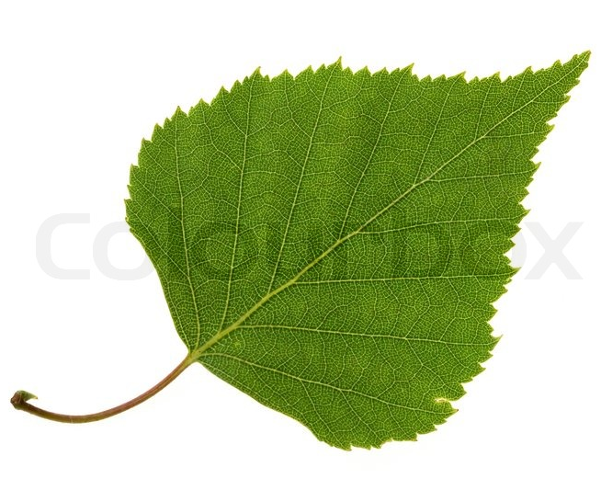
Услышала комара лягушка — скорей под листок.

Slide 13
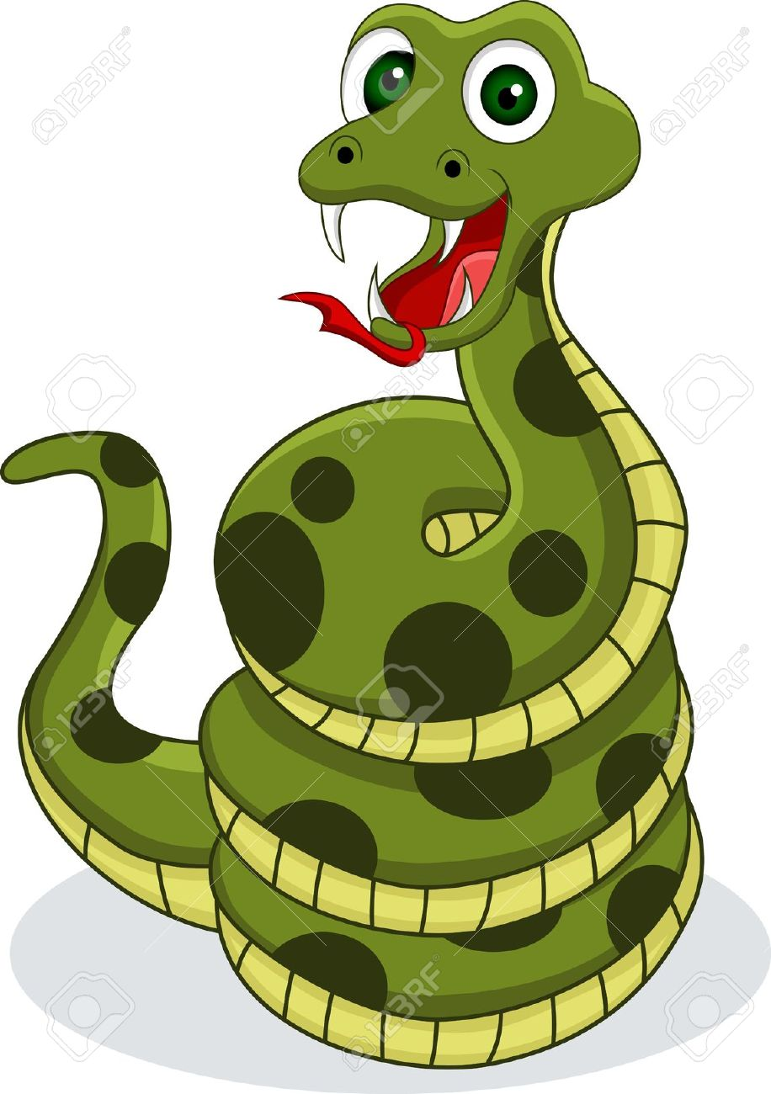
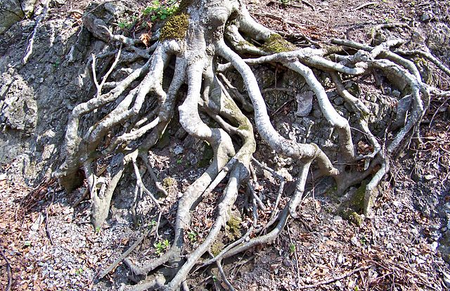
Услышала комара змея — скорей под корень.

Slide 14
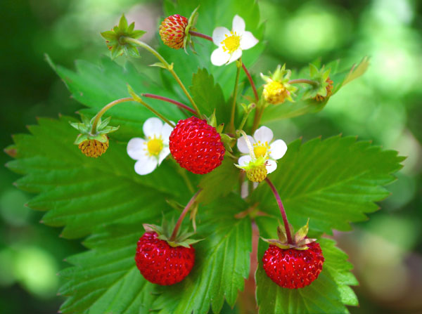
А ягодка земляничка под дождём купается да радуется, что её никто не тронул.

Slide 15
Спасибо за внимание
Составитель: Бочкарёва Ю.В.

